Slide 1

Savetips
1º Semestre de 2022
Juliana Machado Madureira
Rayane Silva dos Santos
Walber Gomes Soares

Slide 2
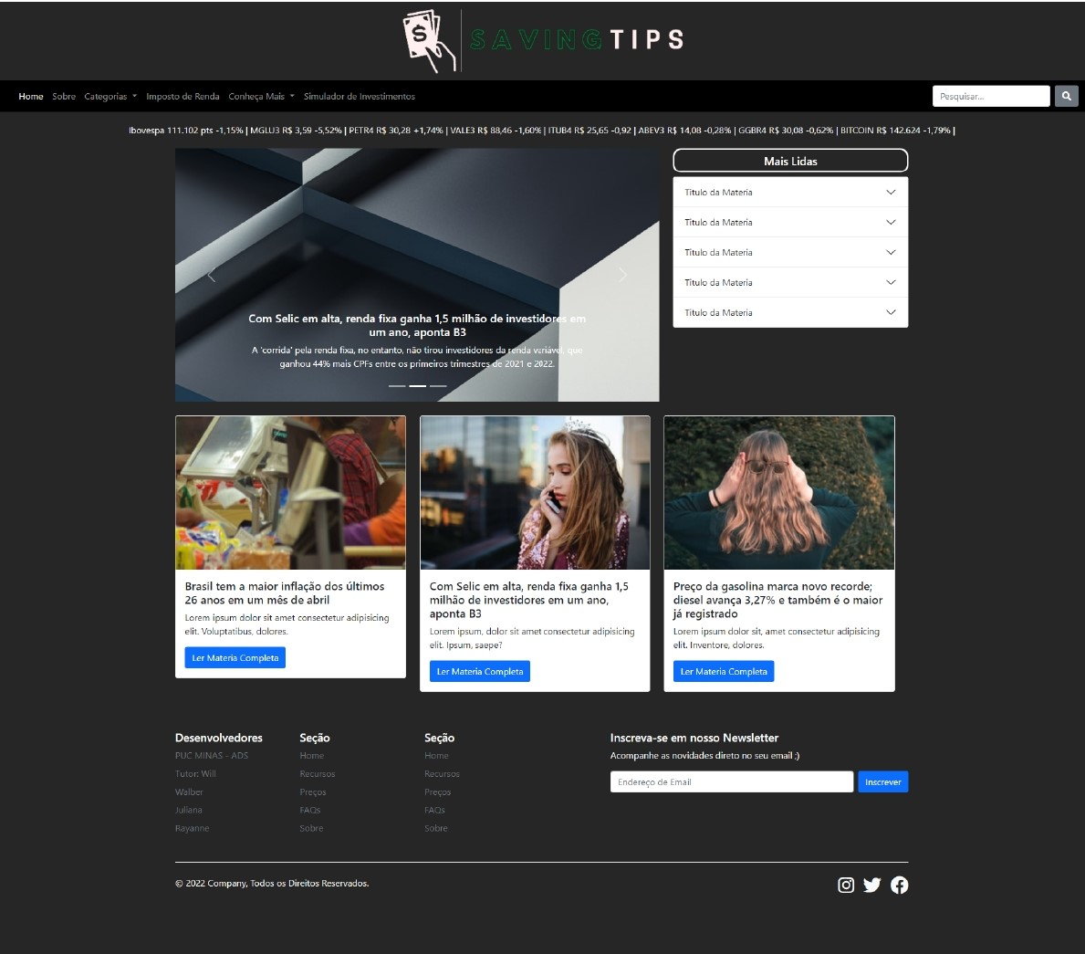
Home
No top do página, há uma Navbar onde se encontram uma caixa de pesquisa e opções em tópicos.
Abaixo da Navbar, se encontra uma lista de ativos com seus valores e variações (As informações utilizam arquivo JSON que estão contidas em cotacoesJSON.js)
As notícias são divididas em 3 estilos, a primeira, uma scroll lateral passa as notícias mais relevantes do momento, ao seu lado, com um segundo estilo, a aba "Mais Lidas" apresenta as notícias mais lidas da semana. O terceiro estilo concentra notícias horizontais .
O usuário, ao clicar em qualquer notícia, uma nova aba será aberta em seu navegador com a pagina onde se encontra a matéria noticiada por completo.
Ao fim, no rodapé, encontra-se uma opção onde o usuário poderá informar seu email para se cadastrar no Newsletter da página e receber notícias "frescas" em sua caixa de email principal

Slide 3
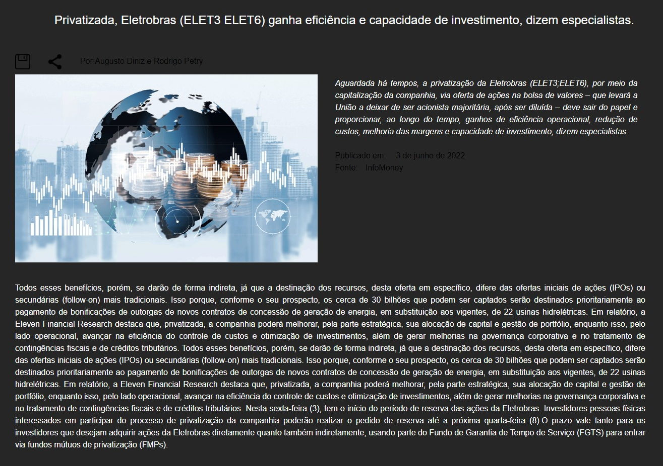
Ler Noticia
O usuário consegue visualizar o título da notícia, um breve resumo e a notícia completa.
O usuário consegue visualizar uma imagem que se relaciona com a notícia.
O usuário consegue visualizar as informações complementares da notícia, como autor, fonte e data da publicação.
O usuário consegue salvar a notícia como favorita e também compartilhá-la.

Slide 4
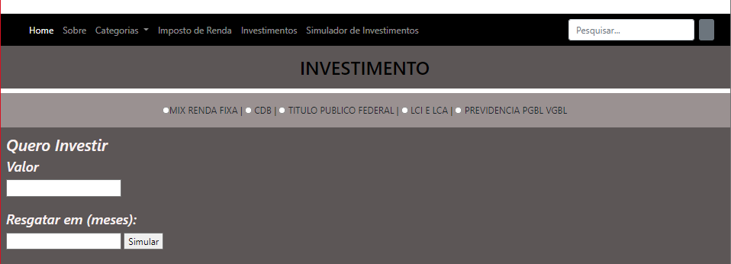
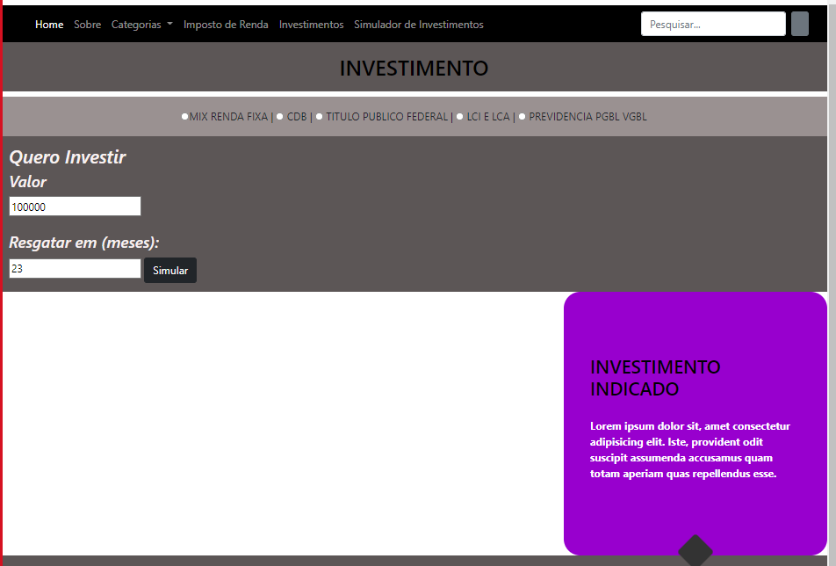
Simulador de Investimento
O usuário digita as informações "valor e prazo" do "investimento"
Após clicar em Simular
A página retornará o investimento indicado, como na figura a seguir:

Slide 5
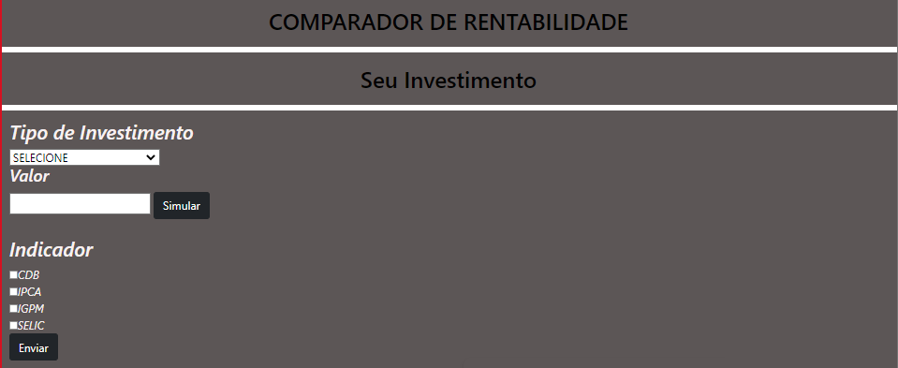
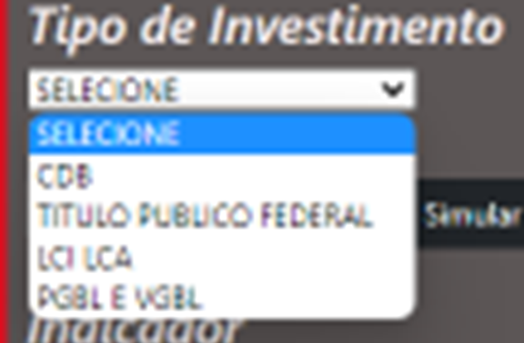
Comparador de Rentabilidade
O usuário digita escolhe o tipo de investimento
Informa o valor
Seleciona o indicador de comparação

